Slide 1


2013年Q4
云OS后台系统监控方案
莫向

Slide 2

大纲
3
监控的目标与指导原则
1
3
集团内各个监控产品介绍
2
3
云OS监控方案及落地计划
3

Slide 3
为什么要接入监控系统？
快速自动发现系统问题
辅助分析问题及报警
系统的调用链路依赖分析
对系统进行容量评估
在发现故障前预警
通过工具能自动解决问题
监视
控制

Slide 4
监控系统容易发生或存在的问题
报警太频繁
报警内容不够准确
报警不够及时
错误的报警（误报）
开关报警麻烦
人工通知不及时
不容易扩展定制

Slide 5
监控系统的指导原则
要能展现系统、应用、网络等的软硬件环境当前及历史状态。
对业务的侵入性要低，性能影响要小。
监控系统要容易接入，配置，维护，扩展。
关键词：自助
对数据进行定制，采集，汇聚，预测与分析要准确高效
报警机制要完善，报警方式要多样

Slide 6
监控系统的关键流程
监控对象
数据格式配置
数据存储
展示配置
主动
被动
数据采集
数据分析
监控展示
监控指标
采集脚本配置
告警通知
通知方式配置
告警规则策略配置
边分析边报
入库再报
固定值，基线，波动

Slide 7


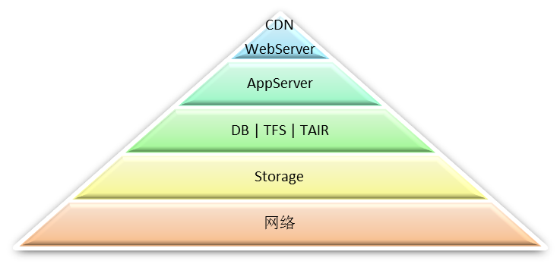

监控指标抽象：
共性中的共性，抽象中的抽象：对网站架构中任一类型的、正在提供服务的设备的可用性进行考察时，可以用4个字，2个维度来高度概括：请求 <-> 反应
请求
请求
请求：
量级、来源区分
反应：
响应时间、负载状况、报错状况
反应
反应
所有的监控数据采集，无不围绕着对计算机系统的 请求 和反应 而展开，下页针对架构中的每一层，再次缩小聚焦范围，由抽象到具体，探讨每一种分层的 请求 和 反应 具体是什么：

Slide 8
核心指标塔
“二八原则” 20%的指标，反映80%的可用性问题
业务数据
交易 | 收入 | UV | PV
WebServer
CDN
PV | UV| QPS | RT| Error | {SYS}
HIT | QPS | OUT| {SYS}
AppServer
ServiceQPS | ServiceRT| GC | FULLGC| Error | {SYS}
DB
TFS（分布式文件系统）
TAIR（分布式缓存系统）
IOPS| TPS| QPS |{SYS}
READS | WRITES| INS | OUTS| {SYS}
HIT|G(P)ETS|REMOVES | INS| OUTS| {SYS}
Storage
IOPS| WRITES| READS |{SYS}

Slide 9
大纲
3
监控的目标与指导原则
1
3
集团内各个监控产品介绍
2
3
云OS监控方案及落地计划
3

Slide 10
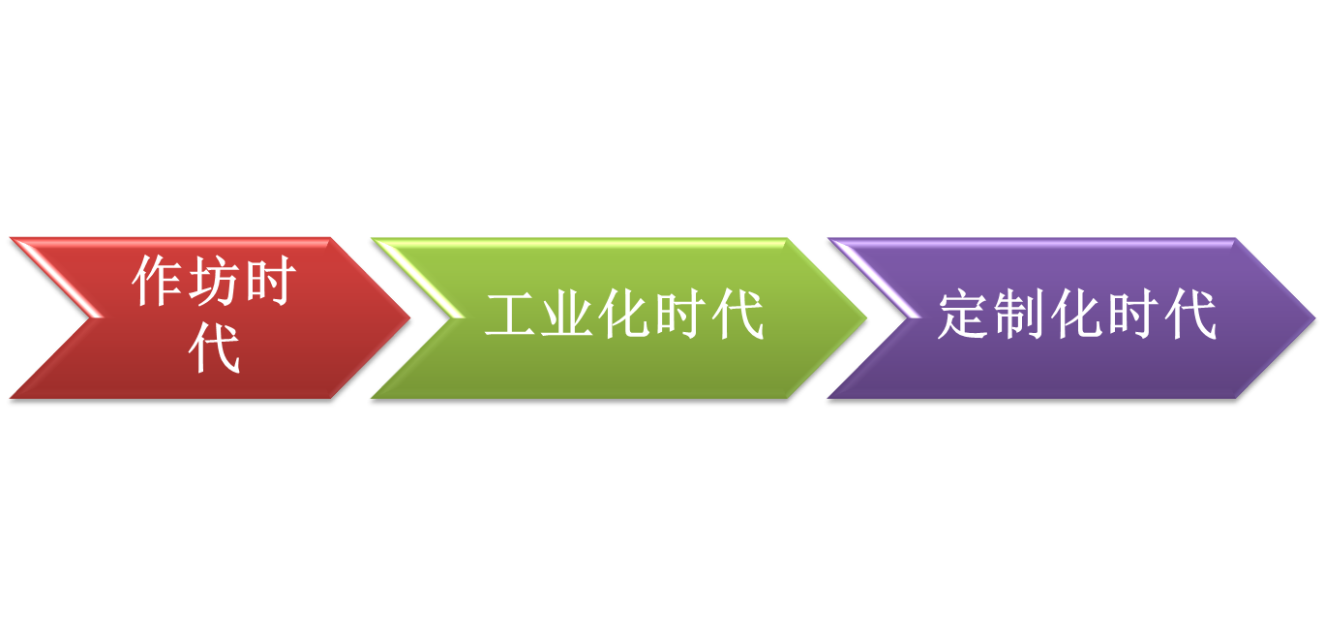
淘宝监控生产平台的3个发展阶段
监控平台作为监控指标和报警的设计平台，经历了以下3个阶段：
Nagios
新哈勃平台
监控E平台

Slide 11
开源Nagios
1，Nagios是一个监视系统运行状态和网络信息的监视系统。Nagios能监视所指定的本地或远程主机以及服务，同时提供异常通知功能等。
2，Nagios可运行在Linux/Unix平台之上，同时提供一个可选的基于浏览器的WEB界面以方便系统管理人员查看网络状态，各种系统问题，以及日志等等。
监控网络服务（SMTP、POP3、HTTP、NNTP、PING等）
监控主机资源（处理器负荷、磁盘利用率等）

Slide 12
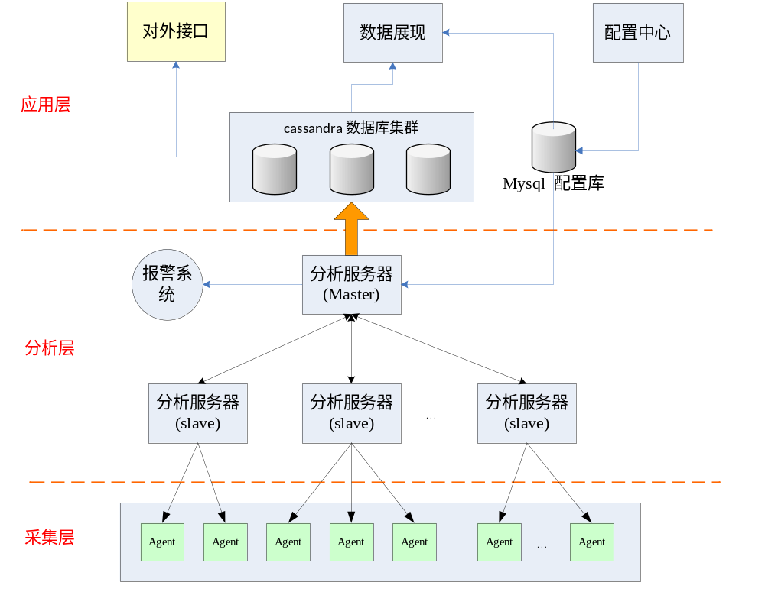
哈勃Hubble
工业化时代，提供一个自助平台，抽象了常用的监控组件，PE工程师利用平台提供的已有监控组件，可以为线上集群自行装配监控，目标是能快速的接入海量的系统，解决80%的问题

Slide 13
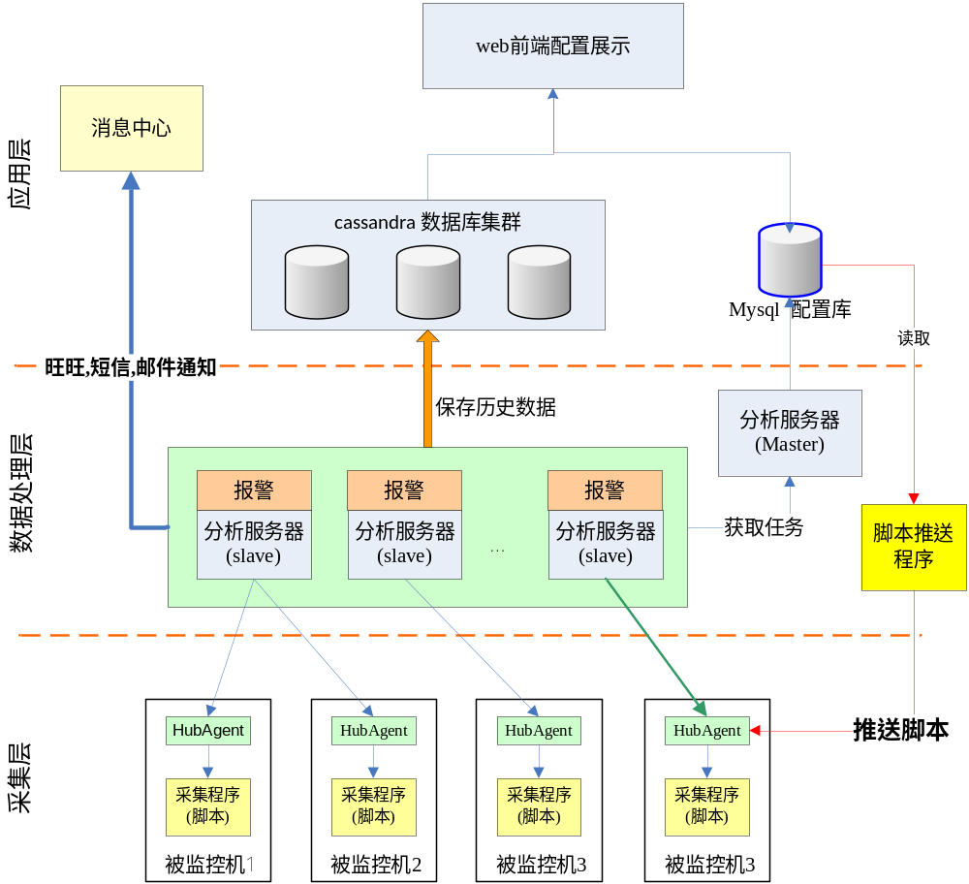
监控E
定制化时代，平台制定接口规范，平台参与者利用平台自己设计监控组件，柔性化生产，生产出来的监控组件可以共享，目标是精益、个性化生产

Slide 14
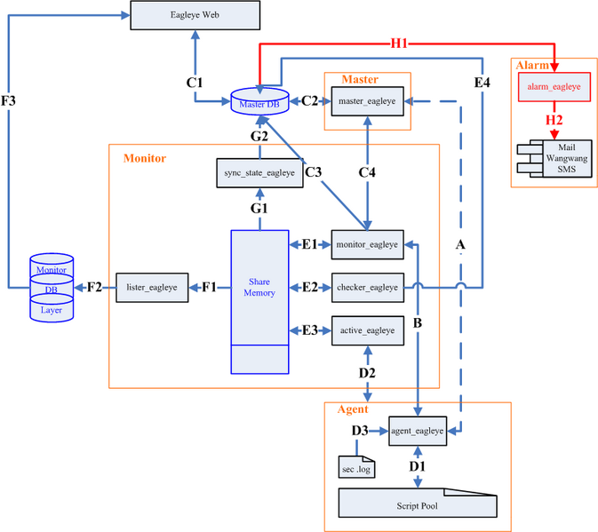
阿里云鹰眼
网址： http://monitor.aliyun-inc.com
对集群监控好些，与监控E相比，缺少批量脚本推送功能

Slide 15
淘宝鹰眼（EagleEye）
基于网络调用的分布式跟踪系统:
通过收集和分析在不同的网络调用中间件上的日志埋点，可以得到同一次请求上的各个系统的调用链关系，有助于梳理应用的请求入口与服务的调用来源、依赖关系，同时，也对分析系统调用瓶颈、估算链路容量、快速定位异常有很大帮助。另外，业务方也可以在调用链上添加自己的业务埋点，使网络调用和实际业务内容得到关联。
目前互联网公司类似的产品有：Google Dapper、Twitter Zipkin。
显著的不同点在于它的每条日志都有与每次请求关联的上下文ID，我们称为TraceId。
网址：http://eagleeye.taobao.net:9999

Slide 16
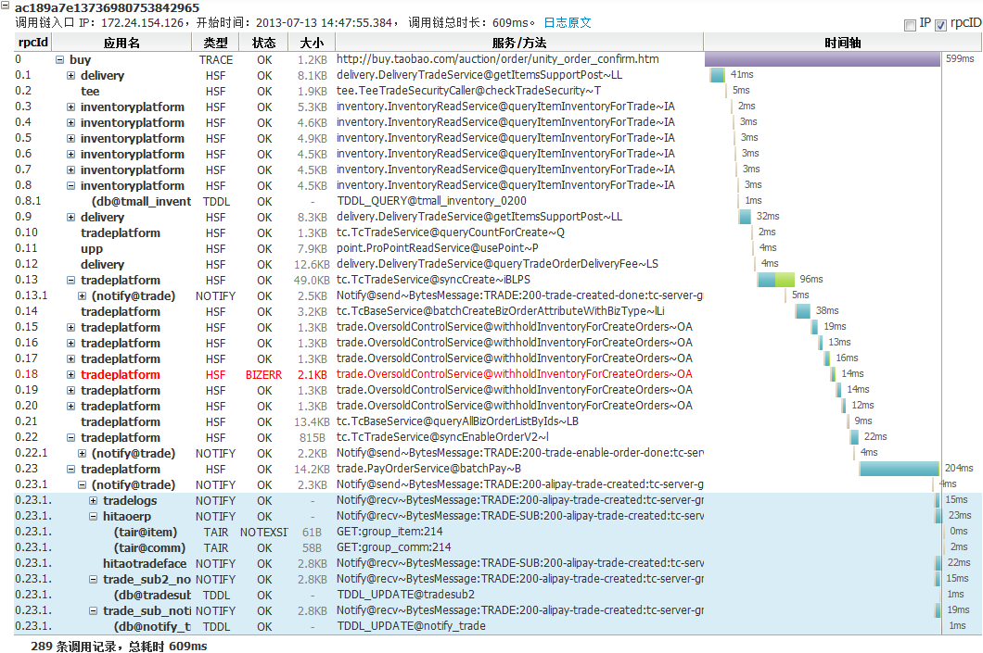
EagleEye单条调用链跟踪

Slide 17
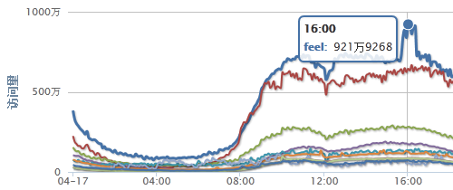
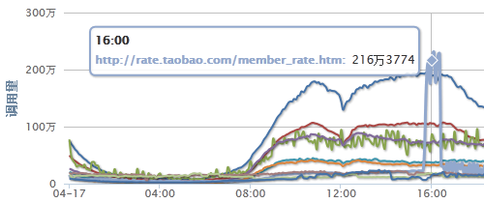
EagleEye链路分析
  是哪个入口流量上涨导致的？
基于链路分析的监控系统可以回答这个问题：
入口A
入口B
入口C
应用D
应用E
数据库

Slide 18
EagleEye整体架构
应用集群
带鹰眼埋点
的中间件
写入
日志文件
实时收集日志
读取
日志收集agent
实时收集日志
鹰眼 Storm 集群
全量日志
实时日志、实时统计
Hadoop 集群
MapReduce
HDFS
HBase
实时配置
计算结果
写入统
计数据
读取原始日志
与分析结果
数据输出与展现
鹰眼服务器

Slide 19
Tlog系统介绍
TLog是一个分布式的，可靠的，对大量数据进行收集、分析、展现的的系统。主要应用场景是收集大量的运行时日志，分析并结构化存储，提供数据查询和展现。
文档：http://confluence.taobao.ali.com/display/HSF/TLog
系统：
http://ops.jm.taobao.org:9999/tlog-httpapi
联系人：智圆
图表效果演示：
http://ops.jm.taobao.org:9999/tlog-httpapi/bizeagleeye/udc?startTime=&stopTime=&queryKey=&appName=&key=
Notes:
http://110.75.80.147:9999/#start=2013/09/21-12:00:00&end=2013/09/23-09:16:19&m=sum:lottery.agency&o=&ylabel=AA&yrange=%5B0:%5D&wxh=1260x696

Slide 20
Tlog系统特点
1,10S 准实时计算
2，集群规模10台左右，PV数据量在千万以内的可以接入
超出就要扩容了。
3，日志数据分析，聚合汇总
4，可以自定义条件报警，方式有旺旺，短信，
METAQ消息（业务自己监听）

Slide 21
Tlog系统服务的系统
HSF实时报表：提供HSF调用情况的准实时查询。TLog为其提供数据支撑。
EagleEye：基于网络调用的分布式跟踪系统，（独家秘籍）可以分析一次请求在分布式系统内的各个应用之间的调用链，从而得到调用链入口、应用、服务之间的依赖关系，定位请求处理瓶颈点。同时，业务方也可以在调用链上加入自己的业务信息，使各个系统的调用与实际业务内容得到关联。TLog为其提供数据支撑。
账号日志中心（ULC）：账号日志中心旨在提供一个统一的业务日志规范，同时解决卖家及小二对业务日志的查询需求。TLog为其提供数据支撑。
柯南：柯南系统是一个风控系统，对小二高危操作进行记录，提供事件查询，并最终能够提前预警。
TAE(Taobao App Engine)：一个基于云计算的淘宝第三方应用平台。强调数据安全，支持开发者协作，并为开发者提供低成本的应用运维服务。开发者无需关心应用的运维，可以将全部精力都投入到应用创新及服务上。
精卫：一个基于MySQL数据库的数据复制组件，远期目标是构建一个完善可接入多种不同类型源数据的实时数据复制框架。TLog为其提供数据报表。
MetaQ：一个消息中间件，它是linkedin开源MQ------kafka的Java版本，针对淘宝内部应用做了定制和优化。TLog为其提供数据报表。
ConfigServer：一个基于经典的"发布/订阅"模型的通讯框架。并在此基础上融入了适合淘宝网情的一些本土化特性，比如数据发布的自动聚合、生命周期关联、持久化......。TLog为其提供数据报表。
KFC：KFC是Keyword Filter Center的英文缩写，中文名为“关键词过滤中心”，用于文本内非法字符的识别与过滤。TLog为其提供数据报表。

Slide 22
TT，云梯，在云端
TT：英文名称timetunnel。优势：离线，大规模计算
TimeTunnel是一个高效的、可靠的、可扩展的消息通信平台。
日志实时传输系统。需要在监听机器上安装客户端脚本。
不停的扫描日志，但是日志量小的时候，会积累的一定的BUFFER后
，再同步大概延迟20S.
接口人：元诚
文档：http://yunpan.alibaba-inc.com/share/link/745O44jva
云梯 ，dxp技术支持:周利江
1，建立一个表，提供分割字符
2，将日志文件和这个定义关联
云端， dxp技术支持:韦海青
1，提供类似sql查询，hive。展示grid表格,无图形展示。
2，定时任务，计算报表，无业务报警。只有任务失败报警
文档地址

Slide 23
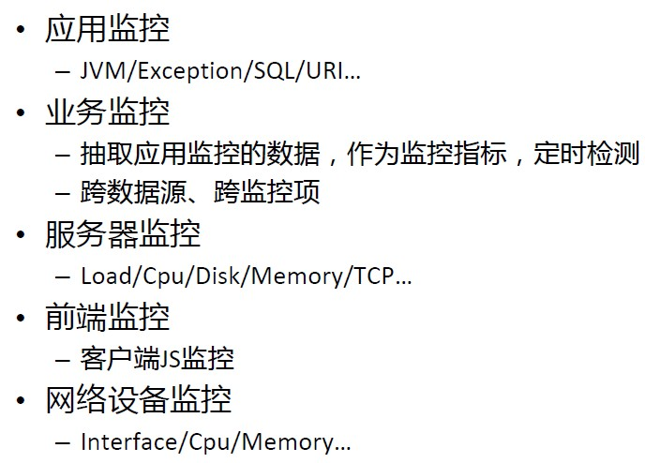
Dragoon系统
B2B自主开发的通用的分布式监控系统http://dragoon2.alibaba-inc.com/index/index.htm

Slide 24
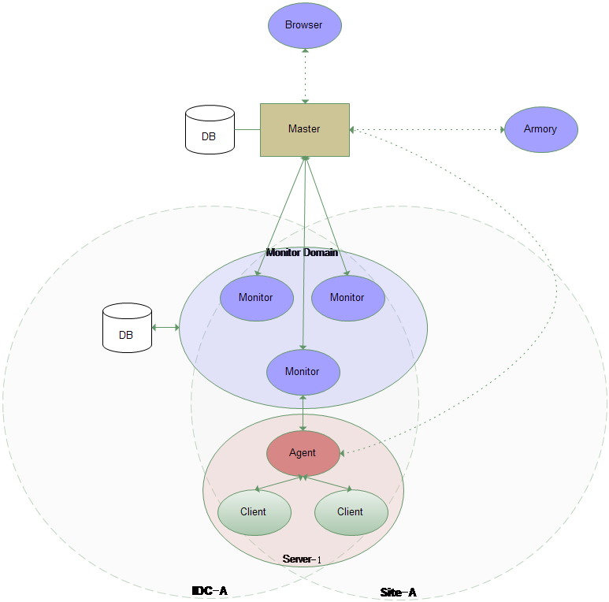
dragoon总体设计

Slide 25
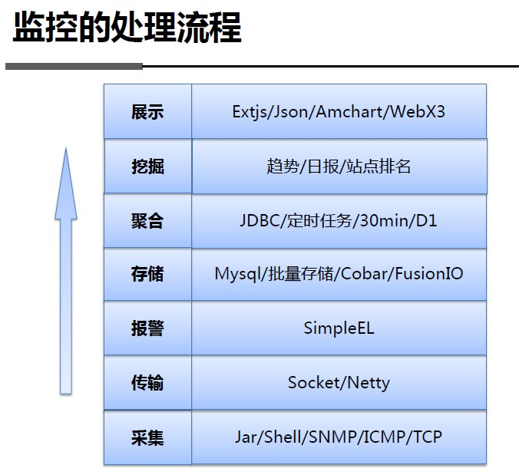

Slide 26
dragoon数据采集
  自定义KV
JVM：Threading/CPU/Memory/GC
Web
  Webx2、Webx3、ServletFilter
Spring
  Method
  Ibatis
Log4j：Exception
JDBC
  SQL
  Connection

Slide 27
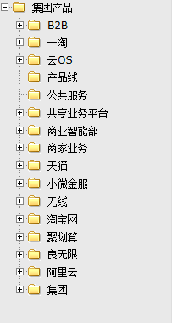
阿里监控（alimonitor）
1，集团统一的监控平台，未来标准
2，设计方面延续了监控E的架构特点
3，star Agent在dragoon Agent基础上完善。
4，会有专门的监控运营，值班体系保证
http://m.alibaba-inc.com
监控的是一个什么样规模的系统?
  超过5693个应用,10155个分组.
  超过16万台服务器(包括VM和T4).
  主机房58个,CDN机房192个.
  超过30000名同事参与其中.
  正在快速增长和不断变化 …

Slide 28


阿里集团监控平台(Alimonitor)
  目标: 整合
  特点: 灵活,可靠,平台化
兼容现有主流监控系统的模型
平滑迁移为目标
监控功能都是用户自己配置出来的
监控指令用户自己写
在线配置采集什么.
用户了解规则，协议，自己配置，自己负责
那么alimonitor帮你做什么？
1，脚本分发
2，调度
3，采集数据
4，分析报警
一句话，监控平台只做公共部分。
具体的监控，都是用户自己定制的。
在线配置
监控平台
用户
收报警,看数据
范例图表1
范例图表2

Slide 29
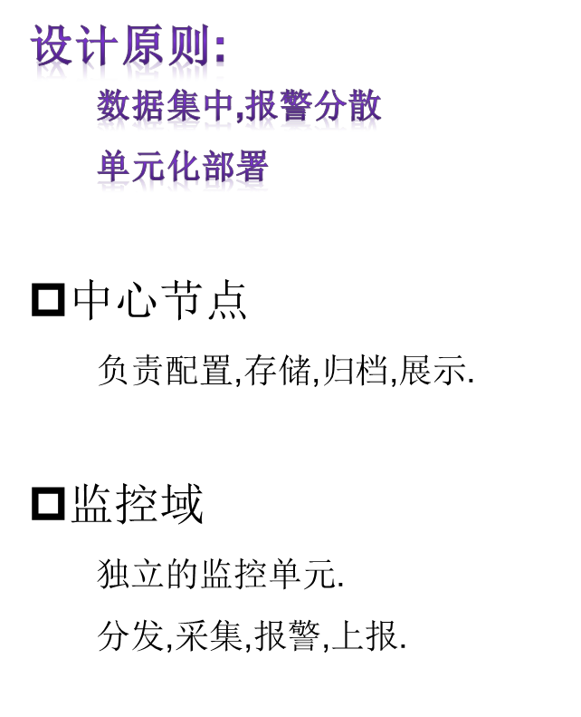
阿里监控总体设计
BUC
Web/Api
Armory
中心
节点
Hbase
mysql
Analyse
Master
MessageCenter
资源中心
报警
上报数据
下发配置
Monitor
下载脚本
Super
Agent
server
server
监控域
Agent
Agent

Slide 30
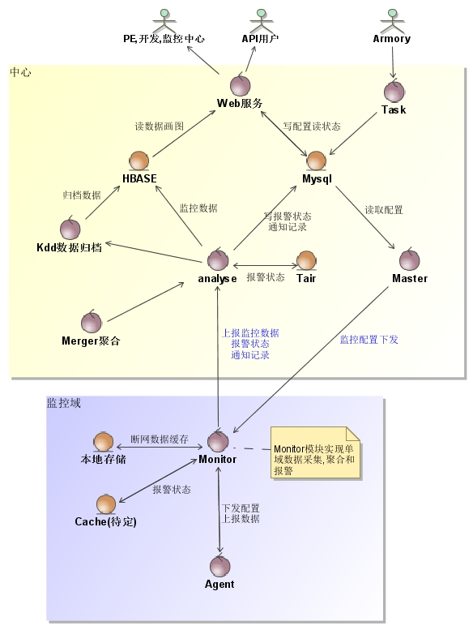
系统架构
中心
  Web和API
  Mysql 存配置
  Hbase存数据
  Master管下发
  Analyse管收集
监控域
  Monitor 发报警
  Agent 采数据
  superAgent

Slide 31
阿里指挥官
http://z.alibaba-inc.com
双十一专用
汇总各个监控平台实时数据
主要监控关键业务指标
实现原理：
1，利用TT，云梯，做大规模离线分析。
2，利用TT，Twitter Storm，它处理预计会连续的流数据。
目前情况：所有展示都是走需求开发，暂时不支持外部系统图表集成。

Slide 32
专有系统监控
1，HBase监控系统
http://hbase.alibaba-inc.com/hbase/overview.php?AS=53&RS=all
2，OTS系统监控
http://adminportal.ots.aliyun-inc.com/user_monitor/?cluster=AY45D&openid=WIRELESSSYNC&method=GetRow&start=2013-09-05+09%3A30%3A20&end=2013-09-05+14%3A30%3A20
3,CSP监控
http://time.csp.taobao.net:9999/time/csphome.do?method=showIndex
哈勃agent+自己日志分析
JAVA 调shell脚本+netstat获取连接端口
接口人：中亭，游骥
依赖关系及降级
压测及容量规划
运行状态监控

Slide 33
业务系统专有监控
Life7系统是对哈勃和监控E上面做了补充，主要是DB数据的监控和丰富的聚合数据的日报表，同时为广告应用的开发人员做定制化的监控系统，当然不限于测试人员、产品经理等。
http://life.taobao.org:9999/life/site/main.action
http://life.taobao.org:9999/life/index.action
另外还有北斗，淘数据等监控报表等系统

Slide 34
大纲
3
监控的目标与指导原则
1
3
集团内各个监控产品介绍
2
3
云OS监控方案及落地计划
3

Slide 35
云OS监控的指导原则
1，系统网络监控：阿里监控
2，业务应用监控：dragoon
3，非J2EE系统监控：Tlog
4, 业务链路分析：EagleEye
适用范围：所有系统必须接入
特点：单机，实时监控，报警，可自定义脚本，自动推送脚本，通过脚本分析日志
适用范围：J2EE系统必须接入
特点：单机，实时监控，报警，业务粒度更细更精确，自实现KV，提供默认脚本
适用范围：通用的日志数据分析，展示平台
特点：日志收集，数据分析汇总，报警，离线几天，基本图形展示，数据接口
适用范围：长链路系统，调用中间件的系统
特点：数据分析，聚合，统计

Slide 36
云OS监控的整体架构示意图
PE负责
阿里监控（alimonitor）平台
Dragoon分析展示监控平台
EagleEye链路分析系统
系统数据
网络数据
日志，自定义KV，MBEAN等业务数据
系统数据
网络数据
Tlog日志采集分析系统
业务负责人
采集日志业务数据
应用服务器【默认安装有Star Agent】

Slide 37
云OS监控的具体接入文档
1，接入阿里监控，PE同学配置，所有系统标配，无需开发参与。
http://docs.alibaba-inc.com/pages/viewpage.action?pageId=114730123
2，接入dragoon监控系统的步骤
http://docs.alibaba-inc.com/pages/viewpage.action?pageId=129106940
3，接入TLogs系统详细步骤
http://docs.alibaba-inc.com/pages/viewpage.action?pageId=129108932
4，接入EagleEye系统详细步骤
http://docs.alibaba-inc.com/pages/viewpage.action?pageId=129106870

Slide 38
报警级别设置规范
针对系统挂掉，full gc以及严重业务指标异常等，告警一定要配置为短信报警，必要时人工电话呼叫。
针对普通异常，非重要业务异常时，邮件，旺旺报警。
针对重要业务系统，建议配置每日报表。方便每天关注系统异常情况。

Slide 39
报警处理制度及规范
每个系统设置2名同学，互为备份；系统报警时要能及时响应。
超过一定时间报警未处理，自动升级到对应的主管。
每次故障处理后，需要编写故障原因分析，供大团队同学学习经验和教训。

Slide 40

Q&A

